Slide 1
СТАВРОПОЛЬСКИЙ КРАЕВОЙ ИНСТИТУТ РАЗВИТИЯ ОБРАЗОВАНИЯ, ПОВЫШЕНИЯ КВАЛИФИКАЦИИ И ПЕРЕПОДГОТОВКИ РАБОТНИКОВ ОБРАЗОВАНИЯ
Современный урок и особенности его конструирования в условиях реализации ФГОС ООО
Устименко Татьяна Алексеевна,
доцент кафедры ЕМД и ИТ
СКИРО ПК и ПРО

Slide 2
СТАВРОПОЛЬСКИЙ КРАЕВОЙ ИНСТИТУТ РАЗВИТИЯ ОБРАЗОВАНИЯ, ПОВЫШЕНИЯ КВАЛИФИКАЦИИ И ПЕРЕПОДГОТОВКИ РАБОТНИКОВ ОБРАЗОВАНИЯ

Slide 3
СТАВРОПОЛЬСКИЙ КРАЕВОЙ ИНСТИТУТ РАЗВИТИЯ ОБРАЗОВАНИЯ, ПОВЫШЕНИЯ КВАЛИФИКАЦИИ И ПЕРЕПОДГОТОВКИ РАБОТНИКОВ ОБРАЗОВАНИЯ
Системно-деятельностный подход
Основной результат – развитие личности ребенка на основе универсальных учебных действий
Основная педагогическая задача – создание и организация условий, инициирующих детское действие
Вектор смещения акцентов нового стандарта
Чему учить?
обновление содержания
Ради чего учить?
ценности образования
Как учить?
обновление средств обучения

Slide 4
СТАВРОПОЛЬСКИЙ КРАЕВОЙ ИНСТИТУТ РАЗВИТИЯ ОБРАЗОВАНИЯ, ПОВЫШЕНИЯ КВАЛИФИКАЦИИ И ПЕРЕПОДГОТОВКИ РАБОТНИКОВ ОБРАЗОВАНИЯ
Результаты обучения
Предметные
результаты
Универсальные учебные действия
Метапредметные результаты
Личностные
результаты
Регулятивные
Коммуникативные
Познавательные

Slide 5
СТАВРОПОЛЬСКИЙ КРАЕВОЙ ИНСТИТУТ РАЗВИТИЯ ОБРАЗОВАНИЯ, ПОВЫШЕНИЯ КВАЛИФИКАЦИИ И ПЕРЕПОДГОТОВКИ РАБОТНИКОВ ОБРАЗОВАНИЯ
Универсальные учебные действия
Познавательные
Личностные
Коммуникативные
Регулятивные

Slide 6
СТАВРОПОЛЬСКИЙ КРАЕВОЙ ИНСТИТУТ РАЗВИТИЯ ОБРАЗОВАНИЯ, ПОВЫШЕНИЯ КВАЛИФИКАЦИИ И ПЕРЕПОДГОТОВКИ РАБОТНИКОВ ОБРАЗОВАНИЯ
Познавательные
Умение строить высказывания
Регулятивные
Целеполагание
Личностные
Самоопределение
Коммуникативные
Постановка вопросов
Планирование
Прогнозирование
Контроль
Коррекция
Оценка
Смыслообразование
Нравственно-эстетическое оценивание
Формулировка проблемы
Рефлексия деятельности
Структурирование знаний
Поиск информации
Смысловое чтение
Моделирование
Разрешение конфликтов
Умение выражать свои мысли
Управление поведением партнера
Планирование учебного сотрудничества

Slide 7
СТАВРОПОЛЬСКИЙ КРАЕВОЙ ИНСТИТУТ РАЗВИТИЯ ОБРАЗОВАНИЯ, ПОВЫШЕНИЯ КВАЛИФИКАЦИИ И ПЕРЕПОДГОТОВКИ РАБОТНИКОВ ОБРАЗОВАНИЯ
Требования к уроку | Традиционный урок | Урок современного типа
Объявление темы урока | Учитель сообщает учащимся | Формулируют сами учащиеся
Сообщение целей и задач урока | Учитель формулирует и сообщает учащимся, чему должны научиться | Формулируют сами учащиеся, определив границы знания и незнания
Планирование | Учитель сообщает учащимся, какую работу они должны выполнить | Планирование учащимися способов достижения намеченной цели
Практическая деятельность учащихся | Под руководством учителя учащиеся выполняют ряд практических задач (чаще применяется фронтальный метод организации деятельности) | Учащиеся осуществляют учебные действия по намеченному плану (применяется групповой, индивидуальный методы)

Slide 8
СТАВРОПОЛЬСКИЙ КРАЕВОЙ ИНСТИТУТ РАЗВИТИЯ ОБРАЗОВАНИЯ, ПОВЫШЕНИЯ КВАЛИФИКАЦИИ И ПЕРЕПОДГОТОВКИ РАБОТНИКОВ ОБРАЗОВАНИЯ
Требования к уроку | Традиционный урок | Урок современного типа
Осуществление контроля | Учитель осуществляет контроль за выполнением учащимися практической работы | Учащиеся осуществляют контроль (применяются формы самоконтроля, взаимоконтроля)
Осуществление коррекции | Учитель в ходе выполнения и по итогам выполненной работы учащимися осуществляет коррекцию | Учащиеся формулируют затруднения и осуществляют коррекцию самостоятельно
Оценивание учащихся | Учитель осуществляет оценивание учащихся за работу на уроке | Учащиеся дают оценку деятельности по её результатам (самооценивание, оценивание результатов деятельности товарищей)

Slide 9
СТАВРОПОЛЬСКИЙ КРАЕВОЙ ИНСТИТУТ РАЗВИТИЯ ОБРАЗОВАНИЯ, ПОВЫШЕНИЯ КВАЛИФИКАЦИИ И ПЕРЕПОДГОТОВКИ РАБОТНИКОВ ОБРАЗОВАНИЯ
Требования к уроку | Традиционный урок | Урок современного типа
Итог урока | Учитель выясняет у учащихся, что они запомнили | Проводится рефлексия
Домашнее задание | Учитель объявляет и комментирует (чаще-задание одно для всех) | Учащиеся могут выбрать задание из предложенных учителем с учетом индивидуальных возможностей

Slide 10
СТАВРОПОЛЬСКИЙ КРАЕВОЙ ИНСТИТУТ РАЗВИТИЯ ОБРАЗОВАНИЯ, ПОВЫШЕНИЯ КВАЛИФИКАЦИИ И ПЕРЕПОДГОТОВКИ РАБОТНИКОВ ОБРАЗОВАНИЯ
Урок деятельностной направленности
Урок открытия нового знания
Деятельностная цель: формирование у учащихся способностей к самостоятельному построению новых способов действия на основе метода рефлексивной самоорганизации
Образовательная цель: расширение понятийной базы по учебному предмету за счет включения в нее новых элементов
Урок рефлексии
Деятельностная цель: формирование у учащихся способностей к самостоятельному выявлению и исправлению своих ошибок на основе рефлексии коррекционно-контрольного типа
Образовательная цель: коррекция и тренинг изученных способов действий – понятий, алгоритмов и т.д.

Slide 11
СТАВРОПОЛЬСКИЙ КРАЕВОЙ ИНСТИТУТ РАЗВИТИЯ ОБРАЗОВАНИЯ, ПОВЫШЕНИЯ КВАЛИФИКАЦИИ И ПЕРЕПОДГОТОВКИ РАБОТНИКОВ ОБРАЗОВАНИЯ
Урок деятельностной направленности
Урок обобщения и систематизации
Деятельностная цель: формирование у учащихся способностей к обобщению, структурированию и систематизации изучаемого предметного содержания
Урок развивающего контроля
Деятельностная цель: формирование у учащихся способностей к осуществлению контрольной функции
Образовательная цель: контроль и самоконтроль изученных понятий и алгоритмов
Образовательная цель: систематизация учебного материала и выявление логики развития содержательно-методических линий курсов

Slide 12
СТАВРОПОЛЬСКИЙ КРАЕВОЙ ИНСТИТУТ РАЗВИТИЯ ОБРАЗОВАНИЯ, ПОВЫШЕНИЯ КВАЛИФИКАЦИИ И ПЕРЕПОДГОТОВКИ РАБОТНИКОВ ОБРАЗОВАНИЯ
Структура урока открытия новых знаний
Мотивация (самоопределение) к учебной деятельности (1-2 мин.)
Актуализация и фиксирование индивидуального затруднения в пробном действии (5-7 мин.)
Выявление места и причины затруднения (3-4 мин.)
Построение проекта выхода из затруднения (4-6 мин)
Реализация построенного проекта (5-8 мин)
Первичное закрепление с проговариванием во внешней речи (4-5 мин.)
Самостоятельная работа с проверкой по эталону (3-5 мин.)
Включение в систему знаний и повторение (5-8 мин.)
Рефлексия учебной деятельности (2-3 мин.)

Slide 13
СТАВРОПОЛЬСКИЙ КРАЕВОЙ ИНСТИТУТ РАЗВИТИЯ ОБРАЗОВАНИЯ, ПОВЫШЕНИЯ КВАЛИФИКАЦИИ И ПЕРЕПОДГОТОВКИ РАБОТНИКОВ ОБРАЗОВАНИЯ
Базовая модель системно-деятельностного урока
(открытия нового знания)
Мотивация
осознанное вхождение учащегося в деятельность по «открытию» нового универсального знания: «надо»; «хочу»; «могу»; самоопределение (Л); смыслообразование (Л); целеполагание (Р)
Актуализация и целеполагание
пробное учебное действие – фиксация затруднения – причина затруднения – цель деятельности; - анализ, синтез, сравнение, обобщение, аналогия, классификация (П); извлечение необходимой информации (П)

Slide 14
СТАВРОПОЛЬСКИЙ КРАЕВОЙ ИНСТИТУТ РАЗВИТИЯ ОБРАЗОВАНИЯ, ПОВЫШЕНИЯ КВАЛИФИКАЦИИ И ПЕРЕПОДГОТОВКИ РАБОТНИКОВ ОБРАЗОВАНИЯ
Базовая модель системно-деятельностного урока
(открытия нового знания)
Планирование деятельности
Фиксация нового знания, эталон: описание, таблица, схема; волевая саморегуляция (Р); познавательная инициатива (Р)
Первичное закрепление
Самостоятельная работа, включение в систему знаний; установление причинно-следственных связей (П); формулирование и аргументация своего мнения в коммуникации (К)

Slide 15
СТАВРОПОЛЬСКИЙ КРАЕВОЙ ИНСТИТУТ РАЗВИТИЯ ОБРАЗОВАНИЯ, ПОВЫШЕНИЯ КВАЛИФИКАЦИИ И ПЕРЕПОДГОТОВКИ РАБОТНИКОВ ОБРАЗОВАНИЯ
Базовая модель системно-деятельностного урока
(открытия нового знания)
Оценка (рефлексия)
Самооценка на основе критерия успешности (Л)
Коррекция
Контроль и оценка процесса и результатов деятельности (П, Р)

Slide 16
СТАВРОПОЛЬСКИЙ КРАЕВОЙ ИНСТИТУТ РАЗВИТИЯ ОБРАЗОВАНИЯ, ПОВЫШЕНИЯ КВАЛИФИКАЦИИ И ПЕРЕПОДГОТОВКИ РАБОТНИКОВ ОБРАЗОВАНИЯ
Алгоритм проектирования урока ОНЗ
Выделить и сформулировать новое знание, которое будут проектировать учащиеся
Определить шаги учебной деятельности, которые будут зафиксированы учащимися на этом уроке.
Определить знания и умения, необходимые при построении нового знания.
Смоделировать задание для пробного действия.
Продумать типы затруднений для данного задания и способ их фиксации учащимися.
Сформулировать причину затруднения в пробном учебном действии.
Сформулировать цель построения проекта и его результат
Продумать шаги, которые приведут учащихся к построению нового знания (план построения проекта)

Slide 17
СТАВРОПОЛЬСКИЙ КРАЕВОЙ ИНСТИТУТ РАЗВИТИЯ ОБРАЗОВАНИЯ, ПОВЫШЕНИЯ КВАЛИФИКАЦИИ И ПЕРЕПОДГОТОВКИ РАБОТНИКОВ ОБРАЗОВАНИЯ
Алгоритм проектирования урока ОНЗ
Вычленить мыслительные операции, используемые при открытии нового знания.
Подобрать задания для актуализации знаний и способы их повторения.
Продумать формы организации работы в классе на каждом этапе урока.
Сформулировать задания для групповой работы и способы организации обратной связи по результатам работы.
Составить текст самостоятельной работы и эталон для самопроверки.
Определить приемы организации первичного закрепления и подобрать задания для данного этапа.
Подобрать задания для этапа включения нового знания и повторения, продумать аргументацию выбора этих заданий для учащихся.
Составить план-конспект урока, проанализировать его, внести коррективы.

Slide 18
СТАВРОПОЛЬСКИЙ КРАЕВОЙ ИНСТИТУТ РАЗВИТИЯ ОБРАЗОВАНИЯ, ПОВЫШЕНИЯ КВАЛИФИКАЦИИ И ПЕРЕПОДГОТОВКИ РАБОТНИКОВ ОБРАЗОВАНИЯ
Структура урока рефлексии
Этап мотивации (самоопределения) к коррекционной деятельности.
Этап актуализации и пробного учебного действия.
Этап локализации индивидуальных затруднений.
Этап построения проекта коррекции выявленных затруднений.
Этап реализации построенного проекта.
Этап обобщения затруднений во внешней речи.
Этап самостоятельной работы с самопроверкой по эталону.
Этап включения в систему знаний и повторения.
Этап рефлексии учебной деятельности на уроке.

Slide 19
СТАВРОПОЛЬСКИЙ КРАЕВОЙ ИНСТИТУТ РАЗВИТИЯ ОБРАЗОВАНИЯ, ПОВЫШЕНИЯ КВАЛИФИКАЦИИ И ПЕРЕПОДГОТОВКИ РАБОТНИКОВ ОБРАЗОВАНИЯ
Урок рефлексии
Отличительной особенностью урока рефлексии от урока «открытия» нового знания является фиксирование и преодоление затруднений в собственных учебных действиях, а не в учебном содержании.

Slide 20
СТАВРОПОЛЬСКИЙ КРАЕВОЙ ИНСТИТУТ РАЗВИТИЯ ОБРАЗОВАНИЯ, ПОВЫШЕНИЯ КВАЛИФИКАЦИИ И ПЕРЕПОДГОТОВКИ РАБОТНИКОВ ОБРАЗОВАНИЯ
Структура урока развивающего контроля
Этап мотивации (самоопределения) к контрольно-коррекционной деятельности.
Этап актуализации и пробного учебного действия.
Этап локализации индивидуальных затруднений.
Этап построения проекта коррекции выявленных затруднений.
Этап реализации построенного проекта.
Этап обобщения затруднений во внешней речи.
Этап самостоятельной работы с самопроверкой по эталону.
Этап решения заданий творческого уровня.
Этап рефлексии контрольно-коррекционной деятельности.

Slide 21
СТАВРОПОЛЬСКИЙ КРАЕВОЙ ИНСТИТУТ РАЗВИТИЯ ОБРАЗОВАНИЯ, ПОВЫШЕНИЯ КВАЛИФИКАЦИИ И ПЕРЕПОДГОТОВКИ РАБОТНИКОВ ОБРАЗОВАНИЯ
Урок развивающего контроля
Уроки развивающего контроля проводятся в завершении изучения крупных разделов курса, предполагают написание контрольной работы и ее рефлексивный анализ. Поэтому по своей структуре, методике подготовки и проведению данные уроки напоминают уроки рефлексии. Вместе с тем уроки этих типов имеют некоторые существенные различия

Slide 22
СТАВРОПОЛЬСКИЙ КРАЕВОЙ ИНСТИТУТ РАЗВИТИЯ ОБРАЗОВАНИЯ, ПОВЫШЕНИЯ КВАЛИФИКАЦИИ И ПЕРЕПОДГОТОВКИ РАБОТНИКОВ ОБРАЗОВАНИЯ
Структура учебной деятельности
Мотивация
Пробное
действие
Затруднение
Самооценка
Самоконтроль
Проект выхода из затруднения и его реализация
Рефлексия

Slide 23
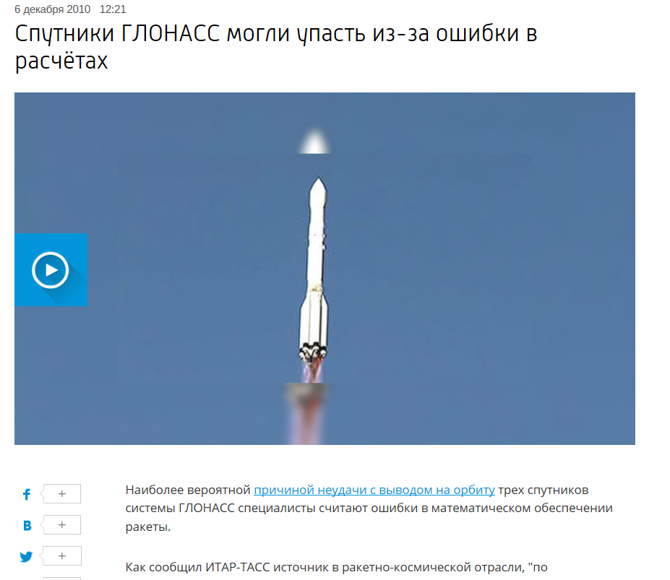
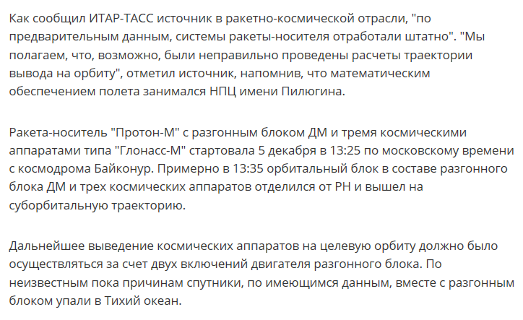
СТАВРОПОЛЬСКИЙ КРАЕВОЙ ИНСТИТУТ РАЗВИТИЯ ОБРАЗОВАНИЯ, ПОВЫШЕНИЯ КВАЛИФИКАЦИИ И ПЕРЕПОДГОТОВКИ РАБОТНИКОВ ОБРАЗОВАНИЯ
$$\cos\left({180}^{0}−α\right)=\cos{α}$$

Slide 24
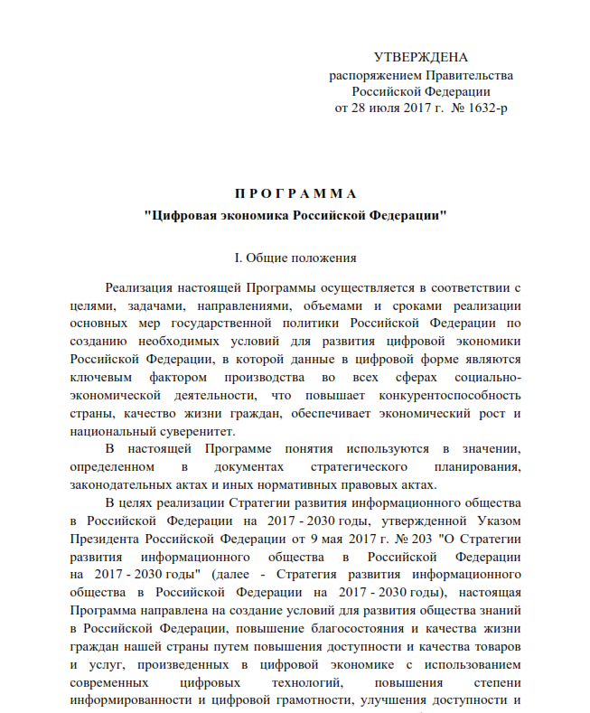
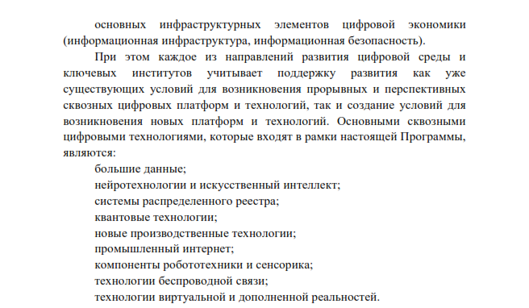
СТАВРОПОЛЬСКИЙ КРАЕВОЙ ИНСТИТУТ РАЗВИТИЯ ОБРАЗОВАНИЯ, ПОВЫШЕНИЯ КВАЛИФИКАЦИИ И ПЕРЕПОДГОТОВКИ РАБОТНИКОВ ОБРАЗОВАНИЯ

Slide 25
СТАВРОПОЛЬСКИЙ КРАЕВОЙ ИНСТИТУТ РАЗВИТИЯ ОБРАЗОВАНИЯ, ПОВЫШЕНИЯ КВАЛИФИКАЦИИ И ПЕРЕПОДГОТОВКИ РАБОТНИКОВ ОБРАЗОВАНИЯ
ПРИМЕРЫ ИСПОЛЬЗОВАНИЯ МОТИВИРУЮЩИХ ПРИЁМОВ
«ЯРКОЕ ПЯТНО» и «АКТУАЛЬНОСТЬ»
Педагог рассказывает следующую притчу: «Однажды отец позвал сыновей и сказал, что далеко в оазисе зарыт клад, но достанется он тому, чей верблюд достигнет оазиса вторым. Долго думали сыновья, как выполнить условие отца, и пошли к мудрецу. После того, как мудрец дал свой совет, сыновья вскочили на верблюдов и помчались за кладом. В итоге клад достался тому, чей верблюд пришел первым. Что посоветовал мудрец?»

Slide 26
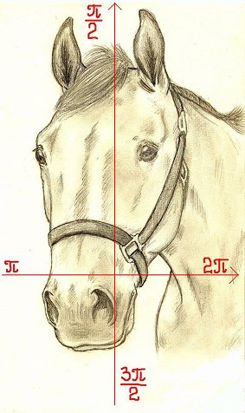
СТАВРОПОЛЬСКИЙ КРАЕВОЙ ИНСТИТУТ РАЗВИТИЯ ОБРАЗОВАНИЯ, ПОВЫШЕНИЯ КВАЛИФИКАЦИИ И ПЕРЕПОДГОТОВКИ РАБОТНИКОВ ОБРАЗОВАНИЯ
ПРИМЕРЫ ИСПОЛЬЗОВАНИЯ МОТИВИРУЮЩИХ ПРИЁМОВ
«ЯРКОЕ ПЯТНО» и «АКТУАЛЬНОСТЬ»
Правильный ответ: «Мудрец посоветовал поменяться верблюдами»
Притчу можно использовать для создания яркого запоминающегося образа при иллюстрации правил умножения неравенства на отрицательное число
ФОРМУЛЫ ПРИВЕДЕНИЯ

Slide 27
СТАВРОПОЛЬСКИЙ КРАЕВОЙ ИНСТИТУТ РАЗВИТИЯ ОБРАЗОВАНИЯ, ПОВЫШЕНИЯ КВАЛИФИКАЦИИ И ПЕРЕПОДГОТОВКИ РАБОТНИКОВ ОБРАЗОВАНИЯ
ПРИМЕРЫ ИСПОЛЬЗОВАНИЯ МОТИВИРУЮЩИХ ПРИЁМОВ
«ЯРКОЕ ПЯТНО» и «АКТУАЛЬНОСТЬ»
Педагог задает вопрос: «Видели ли вы следующие записи: на рулоне обоев – 10 ±0,1; на пачке чая – 100±1%? Что они означают?»
Прием можно использовать при изучении темы «Погрешность измерений»

Slide 28
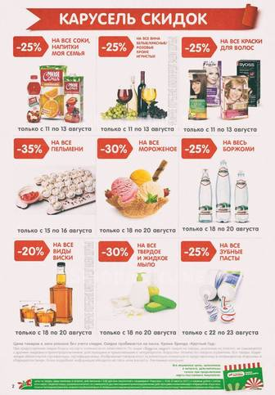
СТАВРОПОЛЬСКИЙ КРАЕВОЙ ИНСТИТУТ РАЗВИТИЯ ОБРАЗОВАНИЯ, ПОВЫШЕНИЯ КВАЛИФИКАЦИИ И ПЕРЕПОДГОТОВКИ РАБОТНИКОВ ОБРАЗОВАНИЯ
ПРИМЕРЫ ИСПОЛЬЗОВАНИЯ МОТИВИРУЮЩИХ ПРИЁМОВ
«ЯРКОЕ ПЯТНО» и «АКТУАЛЬНОСТЬ»
Тема «Вычисление процентов»

Slide 29
СТАВРОПОЛЬСКИЙ КРАЕВОЙ ИНСТИТУТ РАЗВИТИЯ ОБРАЗОВАНИЯ, ПОВЫШЕНИЯ КВАЛИФИКАЦИИ И ПЕРЕПОДГОТОВКИ РАБОТНИКОВ ОБРАЗОВАНИЯ
СОЗДАНИЕ УСЛОВИЙ ДЛЯ ВОЗНИКНОВЕНИЯ ПРОБЛЕМНОЙ СИТУАЦИИ:
противоречивая информация;
задания, в ходе выполнения которых учащиеся осознают нехватку информации для его выполнения;
удивительные факты или ситуации, которые учащиеся не могут объяснить.

Slide 30
СТАВРОПОЛЬСКИЙ КРАЕВОЙ ИНСТИТУТ РАЗВИТИЯ ОБРАЗОВАНИЯ, ПОВЫШЕНИЯ КВАЛИФИКАЦИИ И ПЕРЕПОДГОТОВКИ РАБОТНИКОВ ОБРАЗОВАНИЯ
СОЗДАНИЕ ПРОБЛЕМНОЙ СИТУАЦИИ ЧЕРЕЗ ПРОТИВОРЕЧИЕ НОВОГО МАТЕРИАЛА СТАРОМУ, УЖЕ ИЗУЧЕННОМУ
7 класс. «Формулы сокращенного умножения»
7 класс. «Формулы сокращенного умножения»
Попробуем сосчитать по-другому:

Slide 31
СТАВРОПОЛЬСКИЙ КРАЕВОЙ ИНСТИТУТ РАЗВИТИЯ ОБРАЗОВАНИЯ, ПОВЫШЕНИЯ КВАЛИФИКАЦИИ И ПЕРЕПОДГОТОВКИ РАБОТНИКОВ ОБРАЗОВАНИЯ
СОЗДАНИЕ ПРОБЛЕМНОЙ СИТУАЦИИ ЧЕРЕЗ ВЫПОЛНЕНИЕ НЕБОЛЬШИХ ИССЛЕДОВАТЕЛЬСКИХ ЗАДАНИЙ
5класс. Тема«Длина окружности»
Ещё древние греки находили длину окружности по формуле С=πD. D – это диаметр окружности.
Вопрос: а что же такое π?
Работаем в парах, выполняя необходимые измерения.
1.Опоясать стакан ниткой, распрямить нитку, длина нитки примерно равна длине окружности стакана. Чтобы получить более точный результат, нужно это проделать несколько раз. Занесите данные в следующую таблицу.
7 класс. «Формулы сокращенного умножения»

Slide 32
СТАВРОПОЛЬСКИЙ КРАЕВОЙ ИНСТИТУТ РАЗВИТИЯ ОБРАЗОВАНИЯ, ПОВЫШЕНИЯ КВАЛИФИКАЦИИ И ПЕРЕПОДГОТОВКИ РАБОТНИКОВ ОБРАЗОВАНИЯ
СОЗДАНИЕ ПРОБЛЕМНОЙ СИТУАЦИИ ЧЕРЕЗ ВЫПОЛНЕНИЕ НЕБОЛЬШИХ ИССЛЕДОВАТЕЛЬСКИХ ЗАДАНИЙ
5класс. Тема«Длина окружности»
Занесите данные в следующую таблицу.
7 класс. «Формулы сокращенного умножения»
С1 | С2 | С3 | С ср | D | π
2.Измерьте диаметр стакана линейкой. Данные занесите в таблицу.
3.Найдите значение π, как неизвестного множителя. Можно пользоваться калькулятором.
4.Каждой паре занести вычисленное значение π в таблицу на доске.

Slide 33
СТАВРОПОЛЬСКИЙ КРАЕВОЙ ИНСТИТУТ РАЗВИТИЯ ОБРАЗОВАНИЯ, ПОВЫШЕНИЯ КВАЛИФИКАЦИИ И ПЕРЕПОДГОТОВКИ РАБОТНИКОВ ОБРАЗОВАНИЯ
СОЗДАНИЕ ПРОБЛЕМНОЙ СИТУАЦИИ ЧЕРЕЗ ВЫПОЛНЕНИЕ НЕБОЛЬШИХ ИССЛЕДОВАТЕЛЬСКИХ ЗАДАНИЙ
5класс. Тема«Длина окружности»
среднее арифметическое =( 1 пара +2 пара +3 пара):3 Значение π от 3,1 до 3,2
π – это бесконечная дробь, современные машины могут определить до миллиона знаков после запятой.
π =3,1415926…
Для того, чтобы легче запомнить цифры надо сосчитать количество букв в каждом слове высказывания: «это я знаю и помню прекрасно».
В дальнейшей работе мы будем использовать значение π =3,14.
7 класс. «Формулы сокращенного умножения»

Slide 34
СТАВРОПОЛЬСКИЙ КРАЕВОЙ ИНСТИТУТ РАЗВИТИЯ ОБРАЗОВАНИЯ, ПОВЫШЕНИЯ КВАЛИФИКАЦИИ И ПЕРЕПОДГОТОВКИ РАБОТНИКОВ ОБРАЗОВАНИЯ
УДИВИТЕЛЬНЫЕ ФАКТЫ

Slide 35
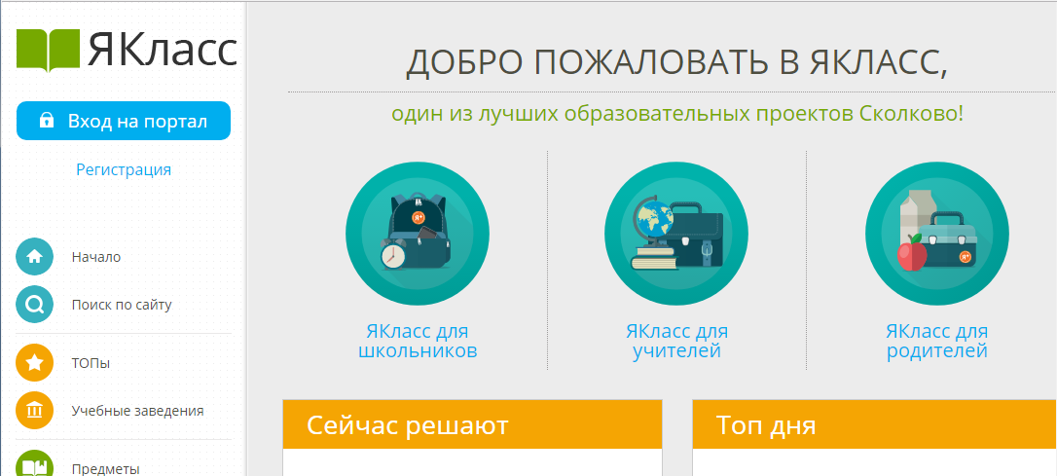
СТАВРОПОЛЬСКИЙ КРАЕВОЙ ИНСТИТУТ РАЗВИТИЯ ОБРАЗОВАНИЯ, ПОВЫШЕНИЯ КВАЛИФИКАЦИИ И ПЕРЕПОДГОТОВКИ РАБОТНИКОВ ОБРАЗОВАНИЯ
ОБРАЗОВАТЕЛЬНЫЕ ПЛАТФОРМЫ

Slide 36
СТАВРОПОЛЬСКИЙ КРАЕВОЙ ИНСТИТУТ РАЗВИТИЯ ОБРАЗОВАНИЯ, ПОВЫШЕНИЯ КВАЛИФИКАЦИИ И ПЕРЕПОДГОТОВКИ РАБОТНИКОВ ОБРАЗОВАНИЯ
Решение уравнений
Уравнение какой степени?
$$n>2$$
$$n≤2$$
Как понизить степень уравнения?
Линейное
Разложением на множители
Нестандартным приемом
или
Введением новой переменной
Квадратное
Вынесением общего множителя за скобки
С использованием формул сокращенного умножения
Способом группировки

Slide 37
СТАВРОПОЛЬСКИЙ КРАЕВОЙ ИНСТИТУТ РАЗВИТИЯ ОБРАЗОВАНИЯ, ПОВЫШЕНИЯ КВАЛИФИКАЦИИ И ПЕРЕПОДГОТОВКИ РАБОТНИКОВ ОБРАЗОВАНИЯ
Решите уравнение

Slide 38
СТАВРОПОЛЬСКИЙ КРАЕВОЙ ИНСТИТУТ РАЗВИТИЯ ОБРАЗОВАНИЯ, ПОВЫШЕНИЯ КВАЛИФИКАЦИИ И ПЕРЕПОДГОТОВКИ РАБОТНИКОВ ОБРАЗОВАНИЯ
Решение

Slide 39
СТАВРОПОЛЬСКИЙ КРАЕВОЙ ИНСТИТУТ РАЗВИТИЯ ОБРАЗОВАНИЯ, ПОВЫШЕНИЯ КВАЛИФИКАЦИИ И ПЕРЕПОДГОТОВКИ РАБОТНИКОВ ОБРАЗОВАНИЯ
Решите уравнение

Slide 40
СТАВРОПОЛЬСКИЙ КРАЕВОЙ ИНСТИТУТ РАЗВИТИЯ ОБРАЗОВАНИЯ, ПОВЫШЕНИЯ КВАЛИФИКАЦИИ И ПЕРЕПОДГОТОВКИ РАБОТНИКОВ ОБРАЗОВАНИЯ
Решение.

Slide 41
СТАВРОПОЛЬСКИЙ КРАЕВОЙ ИНСТИТУТ РАЗВИТИЯ ОБРАЗОВАНИЯ, ПОВЫШЕНИЯ КВАЛИФИКАЦИИ И ПЕРЕПОДГОТОВКИ РАБОТНИКОВ ОБРАЗОВАНИЯ
Решите уравнение

Slide 42
СТАВРОПОЛЬСКИЙ КРАЕВОЙ ИНСТИТУТ РАЗВИТИЯ ОБРАЗОВАНИЯ, ПОВЫШЕНИЯ КВАЛИФИКАЦИИ И ПЕРЕПОДГОТОВКИ РАБОТНИКОВ ОБРАЗОВАНИЯ
Решение.

Slide 43
СТАВРОПОЛЬСКИЙ КРАЕВОЙ ИНСТИТУТ РАЗВИТИЯ ОБРАЗОВАНИЯ, ПОВЫШЕНИЯ КВАЛИФИКАЦИИ И ПЕРЕПОДГОТОВКИ РАБОТНИКОВ ОБРАЗОВАНИЯ
Решите уравнение

Slide 44
СТАВРОПОЛЬСКИЙ КРАЕВОЙ ИНСТИТУТ РАЗВИТИЯ ОБРАЗОВАНИЯ, ПОВЫШЕНИЯ КВАЛИФИКАЦИИ И ПЕРЕПОДГОТОВКИ РАБОТНИКОВ ОБРАЗОВАНИЯ
Решение.

Slide 45
СТАВРОПОЛЬСКИЙ КРАЕВОЙ ИНСТИТУТ РАЗВИТИЯ ОБРАЗОВАНИЯ, ПОВЫШЕНИЯ КВАЛИФИКАЦИИ И ПЕРЕПОДГОТОВКИ РАБОТНИКОВ ОБРАЗОВАНИЯ
Решите уравнение

Slide 46
СТАВРОПОЛЬСКИЙ КРАЕВОЙ ИНСТИТУТ РАЗВИТИЯ ОБРАЗОВАНИЯ, ПОВЫШЕНИЯ КВАЛИФИКАЦИИ И ПЕРЕПОДГОТОВКИ РАБОТНИКОВ ОБРАЗОВАНИЯ
Решение.

Slide 47
СТАВРОПОЛЬСКИЙ КРАЕВОЙ ИНСТИТУТ РАЗВИТИЯ ОБРАЗОВАНИЯ, ПОВЫШЕНИЯ КВАЛИФИКАЦИИ И ПЕРЕПОДГОТОВКИ РАБОТНИКОВ ОБРАЗОВАНИЯ
Решите уравнение

Slide 48
СТАВРОПОЛЬСКИЙ КРАЕВОЙ ИНСТИТУТ РАЗВИТИЯ ОБРАЗОВАНИЯ, ПОВЫШЕНИЯ КВАЛИФИКАЦИИ И ПЕРЕПОДГОТОВКИ РАБОТНИКОВ ОБРАЗОВАНИЯ
Решение.

Slide 49
СТАВРОПОЛЬСКИЙ КРАЕВОЙ ИНСТИТУТ РАЗВИТИЯ ОБРАЗОВАНИЯ, ПОВЫШЕНИЯ КВАЛИФИКАЦИИ И ПЕРЕПОДГОТОВКИ РАБОТНИКОВ ОБРАЗОВАНИЯ
Решите уравнение

Slide 50
СТАВРОПОЛЬСКИЙ КРАЕВОЙ ИНСТИТУТ РАЗВИТИЯ ОБРАЗОВАНИЯ, ПОВЫШЕНИЯ КВАЛИФИКАЦИИ И ПЕРЕПОДГОТОВКИ РАБОТНИКОВ ОБРАЗОВАНИЯ
Решение.

Slide 51
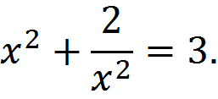
СТАВРОПОЛЬСКИЙ КРАЕВОЙ ИНСТИТУТ РАЗВИТИЯ ОБРАЗОВАНИЯ, ПОВЫШЕНИЯ КВАЛИФИКАЦИИ И ПЕРЕПОДГОТОВКИ РАБОТНИКОВ ОБРАЗОВАНИЯ
Решите уравнение

Slide 52
СТАВРОПОЛЬСКИЙ КРАЕВОЙ ИНСТИТУТ РАЗВИТИЯ ОБРАЗОВАНИЯ, ПОВЫШЕНИЯ КВАЛИФИКАЦИИ И ПЕРЕПОДГОТОВКИ РАБОТНИКОВ ОБРАЗОВАНИЯ
Решение.

Slide 53
СТАВРОПОЛЬСКИЙ КРАЕВОЙ ИНСТИТУТ РАЗВИТИЯ ОБРАЗОВАНИЯ, ПОВЫШЕНИЯ КВАЛИФИКАЦИИ И ПЕРЕПОДГОТОВКИ РАБОТНИКОВ ОБРАЗОВАНИЯ
Спасибо за внимание!

